Slide 1
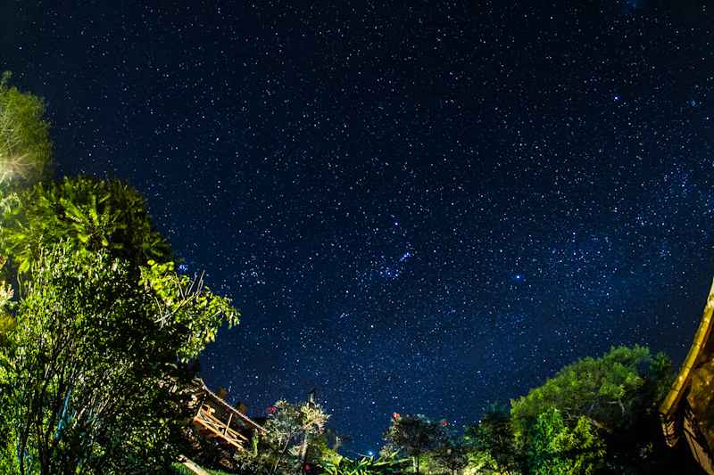
Avanço Automático não use o mouse
CÉU
DE
SANTO
AMARO
A música Céu de Santo Amaro é inspirada em Arioso Cantata 156, de Johann Sebastian Bach.
Atravessou mais de 200 anos, e caiu como uma luva na letra proposta por Caetano Veloso e Flávio Venturini.

Slide 2
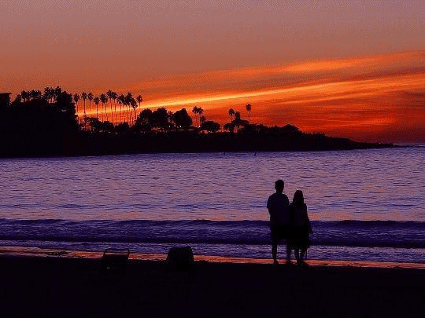
Olho para o céu
Tantas estrelas
A força desse amor
Nos invadiu...

Slide 3

Uma estrela vai dizer simplesmente amo você...

Slide 4
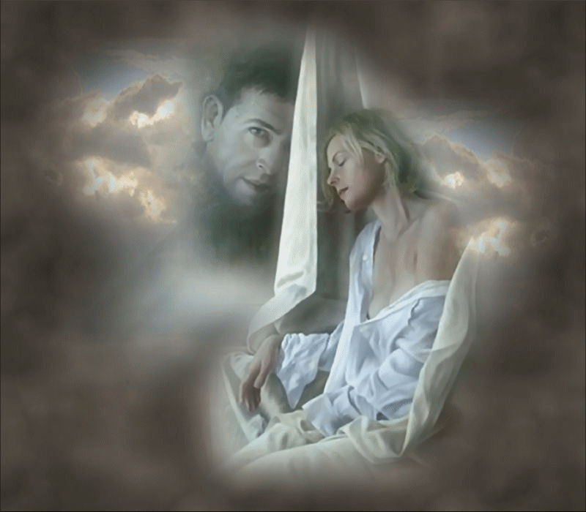
Quero você
Com a alegria de um pássaro
Na noite do sertão

Slide 5
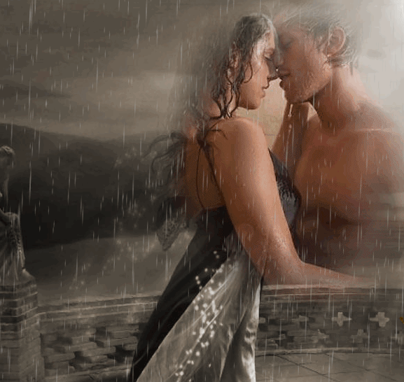
Me coloco em tuas mãos
Pra sentir todo o carinho que sonhei
Nós somos rainha e rei

Slide 6
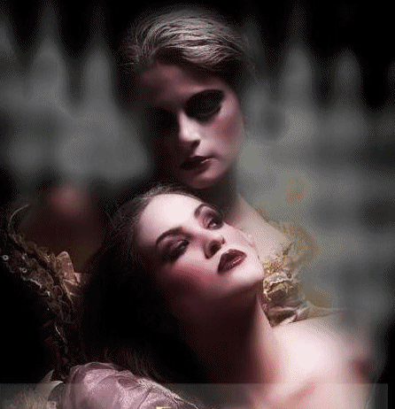
A força desse amor nos invadiu...
Então... Veio a certeza de amar você...

Slide 7
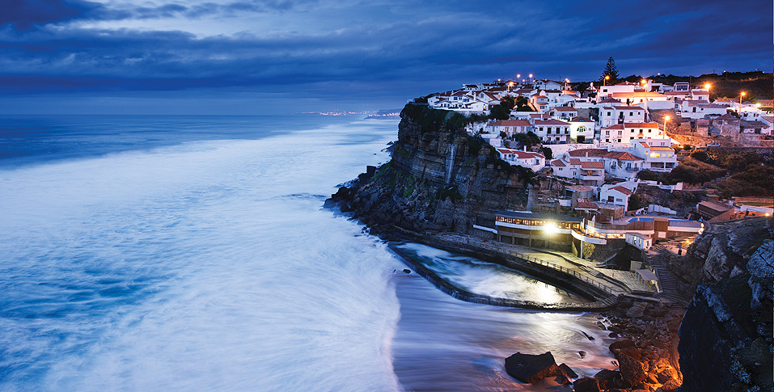

CRIAÇÃO & APRESENTAÇÃO
TONINHO VENDRAMINI
Artes & Sons
Acervo Pessoal
Música
Céu de Santo Amaro
ACESSE MEUS ESPAÇOS CULTURAIS E TORNE-SE MEU SEGUIDOR
http://vendraminiletras.blogspot.com/
http://sergrasan.com/toninhovendraminislides/

